Slide 1

Derecho Internacional Público
M. en D. Norma Lizbet González Corona
Centro Universitario UAEM Valle de Teotihuacán
Clave L41828

Slide 2
INTRODUCCIÓN
El presente material tiene como propósito desarrollar en el estudiante su capacidad para poder desarrollarse en los sistemas jurídicos aplicados en la actualidad, a través de la relación de los principios doctrinales y constitucionales de Derecho externo e interno público, conceptuar las nociones básicas, fuentes, instituciones y sujetos fundamentales del Derecho Internacional Público.
Para lo cual se muestran razonamientos teóricos emitidos por diversos autores para ubicar los órganos jurisdiccionales competentes que conocerán de ilícitos y analizara los procedimientos que posibilitan la aplicación de las sanciones correspondientes.

Slide 3
justificación
La Unidad de aprendizaje de Derecho Internacional Público, es elaborado con la intención de facilitar la comprensión respecto a la comprensión del fenómeno jurídico en su interacción con fenómenos estudiados por otras ciencias.
El presente material tiene como objeto de estudio las distintas instituciones políticas, jurídicas y administrativas proyectando solución de los problemas sociales relacionados con la los diferentes Estados.

Slide 4
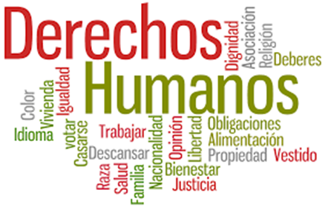
ESTRUCTURA DE LA UNIDAD DE APRENDIZAJE
Unidad 1 Fundamentos de derecho internacional público
Unidad 2 Sujetos de Derecho Internacional
Unidad 3 Organismos Internacionales
Unidad 4 La responsabilidad de los sujetos DIP
Unidad 5 Tribunales Internacionales

Slide 5

Unidad I
1.1 Definición de Derecho Internacional Público
1.2 Características del derecho en general
1.3 Comunidad Internacional
1.7 Normas de Derecho Internacional
1.5 Soberanía de los Estados de la comunidad internacional
1.6 Derecho internacional y derecho interno, sus características y sus fuentes
1.4 Pluralidad de Estados

Slide 6

1.1. Definición de Derecho Internacional Público
El Derecho Internacional público es el ordenamiento jurídico que regula el comportamiento de los Estados y otros sujetos internacionales, en sus competencias propias y relaciones mutuas, sobre la base de ciertos valores comunes, para realizar la paz y cooperación internacionales.

Slide 7

1.2 Características del Derecho en General
Normatividad
Reglas obligatorias de conducta
Bilateralidad
Requiere de la intervención de dos o mas sujetos

Slide 8

Coercibilidad
Es la exigencia de amparar el derecho en la fuerza para obtener la ejecución de la conducta.
Justicia
Es inherente a toda norma jurídica una proyección hacia la efectividad de la justicia en las relaciones humanas

Slide 9
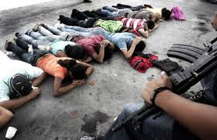
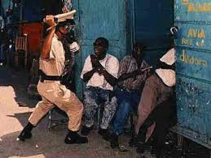
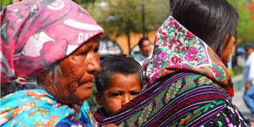
1.3 Comunidad Internacional
Está integrada por todos los seres humanos que habitan el planeta
Para que haya Comunidad Internacional debe haber comunicación entre los distintos pueblos que componen el mundo, intereses comunes y solidaridad.

Slide 10

Pluralidad de Estados
Su imagen debe ser construida mas bien desde una consideración histórica-pragmática.
En realidad los Estados Federales no impide tratar de individualizar aquellos elementos que podrían ser considerados como característicos del Estado Federal.

Slide 11
Ius cogens y su relación con el Derecho Internacional
Ius cogens es una locución latina que hace referencia a normas imperativas de derecho, en contraposición a las dispositivas de derecho.
Una norma de ius cogens se caracteriza por ser de obligado cumplimiento y no admitir acuerdo en contrario de los Estados.

Slide 12
Principios fundamentales del Ius Cogens
La igualdad de derechos y libre determinación de los pueblos
La prohibición del uso de la fuerza y la obligación de arreglar las controversias internacionales por medios pacíficos.
g
La igualdad soberana de los Estados y el principio de no intervención
Las normas básicas relativas a la protección de los derechos humanos
El deber de cumplir de buena fe las obligaciones.
Normas muy básicas como el principio de pacta sunt servanda (lo pactado obliga), dado que sin ellas no cabría la existencia de ningún tratado internacional.

Slide 13
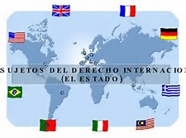
Unidad 2 sujetos de Derecho Internacional

Slide 14
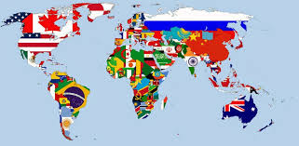
2.1 ¿Qué es un estado soberano?
Es el legitimo titular del poder que le confiere la soberanía, el cual ejerce a través de sus instituciones y con los limites que el orden legal le impone.

Slide 15
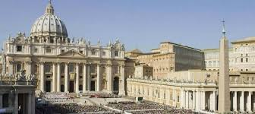
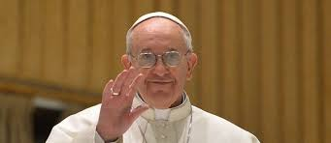
2.2 santa sede
Es la sede del obispo de Roma, el papa, que ocupa un lugar preeminente entre las demás sedes episcopales de la Iglesia católica; constituye el gobierno central de la Iglesia, por quien actúa y habla, y es reconocida internacionalmente como una entidad soberana.
La Santa Sede es a su vez la expresión con la que se alude a la posición del papa como cabeza suprema de la Iglesia católica, cuyos orígenes se remontan a los primeros tiempos del cristianismo.

Slide 16

2.3. comité internacional de la cruz roja
Es una organización independiente y neutral que se esfuerza por prestar protección y asistencia humanitarias a las víctimas de los conflictos armados y de otras situaciones de violencia.
Toma medidas para responder a las emergencias y promueve, al mismo tiempo, el respeto del derecho internacional humanitario y su aplicación en la legislación nacional.

Slide 17

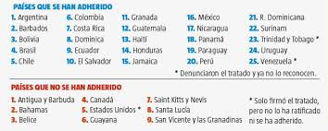
Sistema Interamericano de Derechos Humanos
El sistema Interamericano de derechos Humanos, ha jugado un papel primordial en la protección y promoción de los derechos humanos en el continente Americano

Slide 18

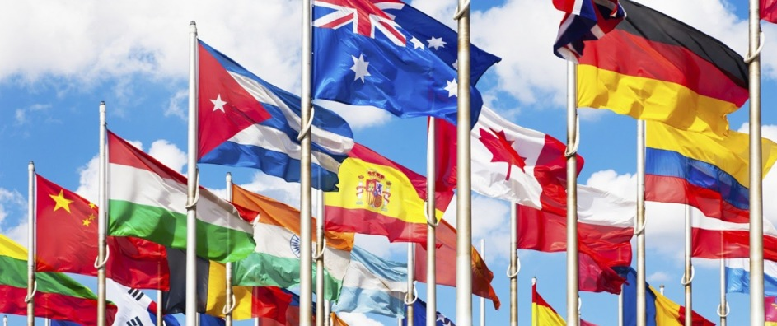
Unidad 3 Organismos internacionales

Slide 19
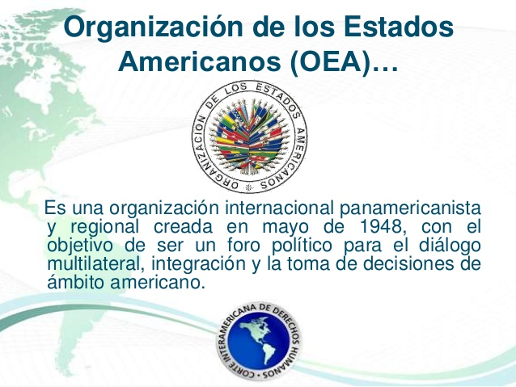
El Sistema Interamericano
Ha sido vinculante para los Estados
En materia de Derechos Humanos

Slide 20
Los instrumentos de protección del Sistema Interamericano de Derechos Humanos
1) Carta de la Organización de los Estados Americanos
2) Tratado Americano de Soluciones Pacificas
3) Declaración Americana de los derechos y Deberes del Hombre
Es en la novena Conferencia Panamericana, celebrada del 30 de marzo al 2 de mayo de 1948 en Bogotá- Colombia, donde el establecimiento del Sistema Interamericano como sistema de protección de derechos humanos tomó vigencia.

Slide 21
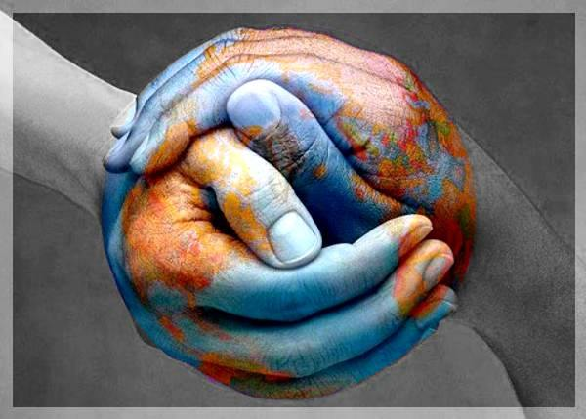
3.1. responsabilidad jurídica internacional
La responsabilidad internacional del Estado es el conjunto de relaciones jurídicas que nacen en Derecho internacional público del hecho internacionalmente ilícito cometido por un Estado. Estas relaciones se dan entre el Estado infractor, por un lado, y el Estado perjudicado, una pluralidad de Estados o la comunidad internacional en su conjunto, por otro.

Slide 22
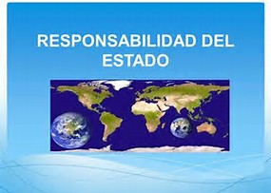
UNIDAD 4 Responsabilidad de los sujetos de derecho internacional público

Slide 23
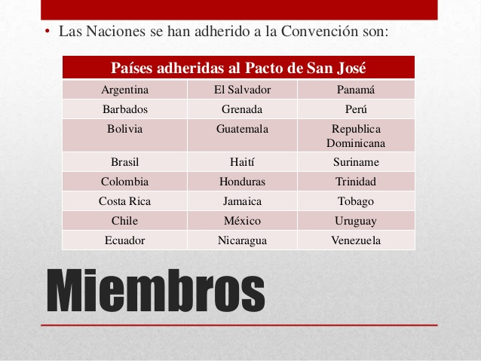
La importancia de formular un instrumento de fuerza vinculante
Fue suscrita en la ciudad de San José de Costa Rica el 22 de noviembre de 1969
La Convención Americana sobre los Derechos Humanos

Slide 24

Se reafirma el espíritu de los Estados Americanos por consolidar en la región las instituciones democráticas
Libertad personal
Justicia social
Derechos esenciales del Hombre

Slide 25
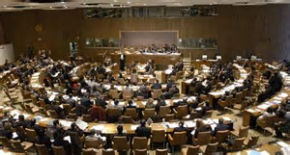
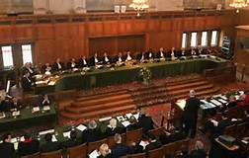
UNIDAD 5 TRIBUNALES INTERNACIONALES

Slide 26
Primera parte de la Convención Americana sobre Derechos Humanos
Deberes de los Estados y Derechos de los protegidos
La obligación de respeto y garantía de los Estados
Derechos civiles y políticos
Derecho a la vida, derecho a la integridad personal, prohibición a la esclavitud y servidumbre
Derechos Económicos y Sociales

Slide 27
Los siguientes capítulos de la Convención regulan:
Medios de Protección
Órganos Competentes (Comisión Interamericana y Corte Interamericana)
Firma
Ratificación
Enmienda protocolo
Denuncia de la CADH

Slide 28
Los Órganos del Sistema Interamericano
Comisión Interamericana de Derechos Humanos
Corte Interamericana de Derechos Humanos

Slide 29
*Fue creado con el objeto de promover la observancia y defensa de los derechos humanos en la región y ser el órgano consultivo de la Organización de los Estados Americanos
*Es el órgano judicial del sistema encargado de interpretar y aplicar la Convención Americana de Derechos Humanos de acuerdo con los casos que sean presentados bajo su jurisdicción.
Corte Interamericana de Derechos Humanos
Comisión Interamericana de Derechos Humanos
Ambos organismos tienen una labor complementaria en cuanto al sistema de peticiones individuales.

Slide 30
COMISIÓN INTERAMERICANA DE DERECHOS HUMANOS
En 1959 por la OEA para la promoción y defensa de los derechos humanos en la región
CREADA
7 miembros elegidos por la asamblea General de la OEA
Compuesto
Elaborar informes sobre el estado de los derechos humanos
Tres categorías: informe anual, otro por países y uno temático.
Función de monitoreo

Slide 31
Informes por parte de la Comisión Interamericana de Derechos Humanos

Slide 32

1) Elaborar informes
La Comisión describe los avances o retrocesos de la protección de derechos en cada país.
Por ejemplo: en el informe de 1970, la CIDH presentaba las reforma procesales penales que se estaban dando en países como Argentina, Colombia, Panamá y Estados Unidos.

Slide 33

2) Informe por países
Describe la situación de cada Estado en cuanto a la protección y garantía de los derechos humanos.
El ultimo informe publicado giro en torno a la situación de Jamaica enfatizando en temas como la discriminación basada en la orientación e identidad de genero en materia de acceso a la justicia, violencia policial y comunitaria.

Slide 34

3) Informes Temáticos
Analizan coyunturas especificas que se estén presentando en el continente, tratando temas como:
El rol de la mujer en las Américas (1998)
Libertad de Expresión (2002).
La situación de defensores y defensoras de derechos humanos en la región (2006)
Comunidades indígenas y tribales sobre sus tierras Ancestrales y Recursos Naturales (2009)
La restricción y abolición de la pena de muerte en el marco del sistema interamericano (2011)

Slide 35

¿Para qué sirven los informes?
Para realizar recomendaciones generales y/o particulares a cada Estado en aras de proteger y garantizar el pleno ejercicio de los derechos contenidos en la CADH

Slide 36
Otra forma de recomendación:
Visita in loco
Realizada por la comisión a algunos Estados
Con el objeto de evaluar directamente en el Estado alguna situación de violación de derechos humanos
El objetivo de las visitas in loco es ofrecer insumos a la Comisión para que formule recomendaciones que sirvan para el mejoramiento dl goce efectivo de los derechos humanos

Slide 37
Peticiones Individuales
Se presenta:
Ante el sistema Interamericano por presuntas violaciones a los derechos humanos
Dar atención a grupos, comunidades y pueblos que se encuentran en especial estado de vulnerabilidad y se exponen a constantes riesgos de violación de derechos humanos
Objeto Principal:

Slide 38
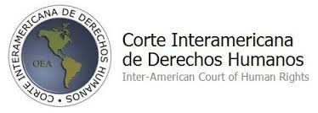
Corte Interamericana de Derechos Humanos

Slide 39
CORTE INTERAMERICANA
¿Cuál es su función?
Punto importante
También
Es el órgano jurisdiccional del sistema interamericano encargado de la aplicación e interpretación de la convención Americana de Derechos Humanos
Esta institución solo puede pronunciarse en aquellas controversias que involucren a Estados que hayan ratificado su jurisdicción.
El conocimiento de los casos individuales se surte una vez que se ha agotado el procedimiento ante la comisión.
La corte resuelve las consultas remitidas por los estados miembros de la OEA

Slide 40

Casos mexicanos que ha conocido la Corte Interamericana de Derechos Humanos

Slide 41
Sentencias Condenatorias para el Estado Mexicano
A) Jorge Castañeda vs México
B) Caso González y otras (campo algodonero vs México
C) Caso Radilla Pacheco vs México
D) Caso Radilla Pacheco vs México
E) Caso Cabrera García y Montiel Flores vs México

Slide 42

Sistema interamericano y la posición de México
Es un instrumento propio de protección de los derechos de las personas de la región
La comisión interamericana de derechos humanos se creo en 1959.
México ratifica la convención americana el 24 de marzo de 1981

Slide 43
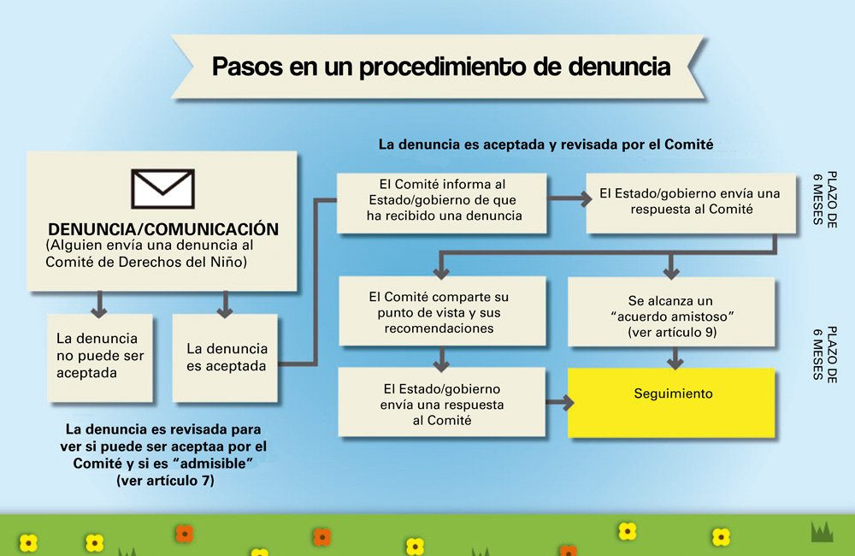

Slide 44
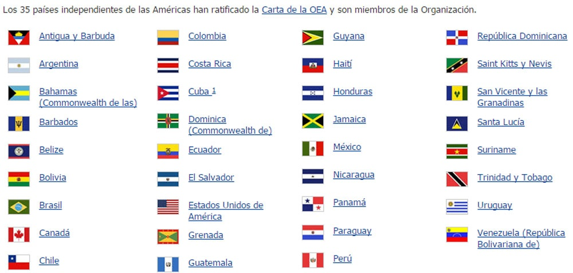
Estados que forman parte de la OEA

Slide 45

a) Jorge Castañeda vs México
Primer sentencia condenatoria al Estado de México.
Según indicó la Comisión, la demanda “se relaciona con la inexistencia en el ámbito interno de un recurso sencillo y efectivo para el reclamo de la constitucionalidad de los derechos políticos y el consecuente impedimento para que el señor Jorge Castañeda Gutman […] inscribiera su candidatura independiente a la Presidencia de México” para las elecciones que se celebraron en julio de 2006.

Slide 46
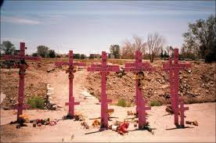

b) Campo algodonero vs México
El nombre se hace alusión al predio donde fueron hallados los restos humanos de las victimas en, Ciudad Juárez, Chihuahua.

Slide 47
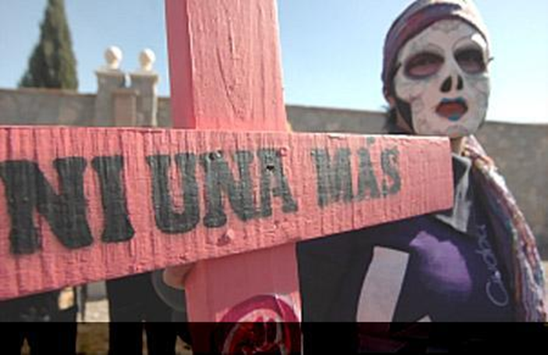
La demanda se relaciona con la supuesta responsabilidad internacional del Estado por “la desaparición y ulterior muerte” de las jóvenes Claudia Ivette González, Esmeralda Herrera Monreal y Laura Berenice Ramos Monárrez (en adelante “las jóvenes González, Herrera y Ramos”), cuyos cuerpos fueron encontrados en un campo algodonero de Ciudad Juárez el día 6 de noviembre de 2001.
Se responsabiliza al Estado por “la falta de medidas de protección a las víctimas, dos de las cuales eran menores de edad; la falta de prevención de estos crímenes, pese al pleno conocimiento de la existencia de un patrón de violencia de género que había dejado centenares de mujeres y niñas asesinadas; la falta de respuesta de las autoridades frente a la desaparición […]; la falta de debida diligencia en la investigación de los asesinatos […], así como la denegación de justicia y la falta de reparación adecuada”.

Slide 48
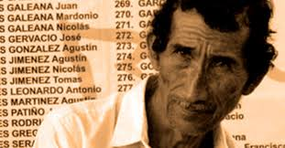
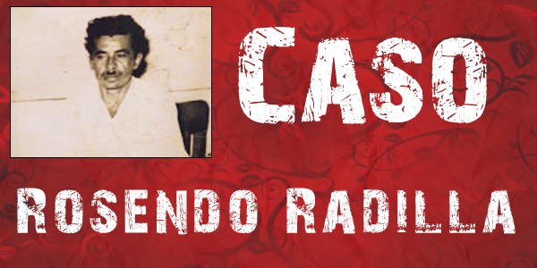
c) Caso Radilla Pacheco vs México
Demanda presentada a causa de la detención, tortura y desaparición forzada de Rosendo Radilla Pacheco, atribuible a agentes militares del ejercito mexicano, así como la falta de investigación de los hechos

Slide 49

Los hechos del presente caso se refieren a la presunta desaparición forzada del señor Rosendo Radilla Pacheco, que habría tenido lugar desde el 25 de agosto de 1974, a manos de efectivos del Ejército en el Estado de Guerrero, México. Según la Comisión Interamericana, las alegadas violaciones derivadas de este hecho “se prolongan hasta la fecha, por cuanto el Estado mexicano no ha establecido el paradero de la [presunta] víctima ni se han encontrado sus restos”. De acuerdo a lo alegado por la Comisión, “[a] más de 33 años de los hechos, existe total impunidad ya que el Estado no ha sancionado penalmente a los responsables, ni ha asegurado a los familiares una adecuada reparación”.

Slide 50
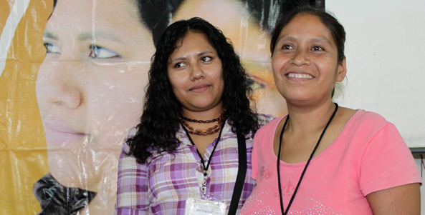
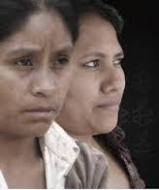
d) Inés Fernández Ortega y Valentina Rosendo Cantú vs. México
Inés Fernández es una mujer mexicana de la comunidad indígena Me’phaa en el estado de Guerrero, quien fu victima de violación, golpes y lesiones por miembros del ejercito méxicano, en marzo de 2002.
Valentina Rosendo, quien fue de igual forma objeto de violación, golpes y agresiones por efectivos del ejercito mexicano

Slide 51

Según indicó la Comisión Interamericana, la demanda se refiere a la supuesta responsabilidad internacional del Estado por la “violación [sexual] y tortura” en perjuicio de la señora Rosendo Cantú ocurrida el 16 de febrero de 2002, por la “falta de debida diligencia en la investigación y sanción de los responsables” de esos hechos, por “las consecuencias de los hechos del caso en la hija de la [presunta] víctima”, por “la falta de reparación adecuada [en] favor de la [presunta] víctima y sus familiares”, por “la utilización del fuero militar para la investigación y juzgamiento de violaciones a los derechos humanos”, y por “las dificultades que enfrentan las personas indígenas, en particular las mujeres, para acceder a la justicia y a los servicios de salud”.

Slide 52
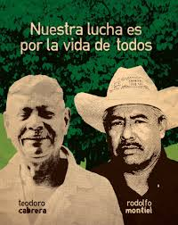
e) Caso Cabrera García y Montiel Flores vs México
En la demanda se alego la responsabilidad del Estado por la ilegal detención de Cabrera García y Rodolfo Montiel Flores, el 2 de mayo de 1999, dentro de un operativo militar en contra del narcotráfico.

Slide 53
Los representantes alegaron que los señores Cabrera y Montiel “a causa de su activismo” en defensa del medio ambiente, fueron “ilegal y arbitrariamente detenidos, y luego torturados”. Precisaron que estas agresiones “no han podido ser sino una represalia por su activismo ambientalista”. Además, señalaron que dicha represalia se enmarcaba en un patrón de ataques contra defensores del medio ambiente y, en particular, contra la Asociación Civil Organización de Campesinos Ecologistas de la Sierra de Petatlán y Coyuca

Slide 54
bibliografía
Arellano García, Carlos. Lecciones de Derecho Internacional. Ed. Porrúa. México. 1998.
Fuentes Navarro, Eugenio Daniel. Derecho Internacional. Ed. Fondo de Cultura Economica. México. 1998.
Arellano García, Carlos. Segundo curso de Derecho Internacional Público; Porrúa; México; 2003.
Constitución Política de los Estados Unidos Mexicanos. Ed. Sista. México. 2017

